Slide 1
Postup vypĺňania výkazu zariadení predprimárneho vzdelávania - ZPV
netýka sa to MŠ zaradených v sieti škôl

Slide 2
Obsah prezentácie
V prezentácii sa dozviete:
akým spôsobom obdržíte prihlasovacie údaje
akým spôsobom zadáte deti v povinnom predprimárnom vzdelávaní, ktoré navštevujú Vaše ZPV
ako vytvoríte výkaz a aké deti sa započítavajú do výkazu
ako vytvoríte protokol za Vaše ZPV
ako si môžete vytlačiť protokol za Vaše ZPV
čo robiť, ak je Váš protokol zamietnutý zriaďovateľom ZPV

Slide 3
Portál crinfo.iedu.sk – záložka ŠaŠZ a zriaďovatelia
Výber záložky ŠaŠZ a zriaďovatelia na stránke https://crinfo.iedu.sk/

Slide 4
Prihlásenie sa ZPV do zóny ŠaŠZ a zriaďovatelia
Prihlasovacie údaje sú zasielané na emailovú adresu štatutárneho orgánu
zriaďovateľa ZPV po zápise zariadenia do registra ZPV
1
Meno používateľa = EDUID ZPV
2
Heslo = k účtu

Slide 5
Úvodná obrazovka
Zobrazenie úvodnej obrazovky
s údajmi ZPV a zriaďovateľa ZPV.
Na tejto obrazovke zadáte všetky
deti, ktoré vo Vašom ZPV plnia
povinné predprimárne
vzdelávanie

Slide 6
Pridanie, zrušenie, vymazanie záznamu zo zoznamu detí plniacich povinné predprimárne vzdelávanie
Používateľ stlačením tlačidla
môže vytvoriť nový záznam.
Používateľ stlačením tlačidla
môže ukončiť editáciu záznamu.
Používateľ stlačením tlačidla
zruší vykonané zmeny v zázname.
Používateľ stlačením tlačidla
môže vymazať záznam z obrazovky.
Stlačením tlačidla používateľ
uloží vykonané zmeny

Slide 7
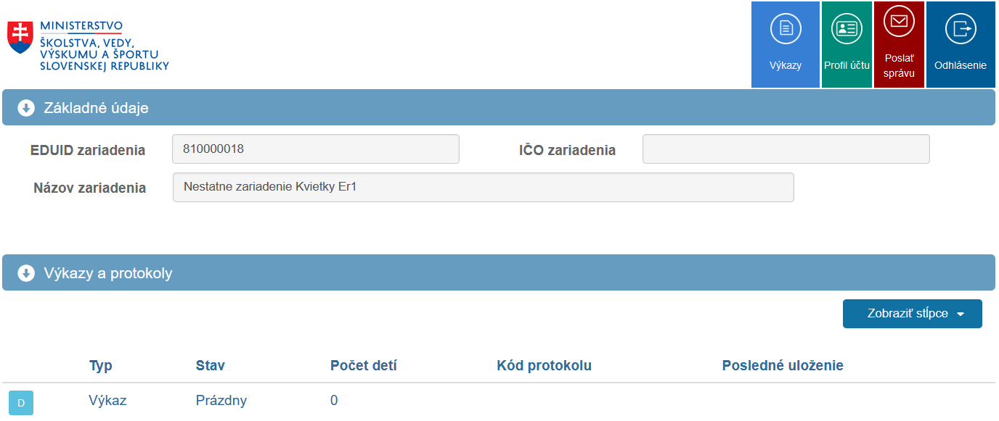
Zoznam výkazov a protokolov
Zobrazí sa výkaz vygenerovaný pre Vaše ZPV a
v prípade, ak už je vytvorený protokol, aj protokol ZPV
Na začiatku je výkaz prázdny,
postupne môže nadobúdať stavy:
Uložený
Odoslaný
Vrátený
Protokol môže nadobúdať stavy:
Odoslaný
Schválený
Vrátený
Pre zobrazenie detailu výkazu stlačí
používateľ tlačidlo

Slide 8
Vytvorenie výkazu a schválenie protokolu
Do výkazu sa započítavajú deti, pre ktoré je predprimárne
vzdelávanie povinné, t. j. deti ktoré k 31. 08. 2023 dovŕšili vek 5 rokov a deti
pokračujúce v plnení povinného predprimárneho vzdelávania.
Pri otvorení prázdneho výkazu sa hodnota prednastaví na hodnotu
vypočítanú podľa počtu detí, ktoré ste zadali a spĺňajú uvedenú podmienku.
Používateľ môže aktualizovať aktuálny údaj údajom z RIS po stlačení tlačidla.
Používateľ stlačením tlačidla uloží aktuálny výkaz a pokiaľ nie je vytvorený protokol, uvedený počet detí sa môže zmeniť.
Ak používateľ zadal do výkazu počet detí zodpovedajúci stavu k 15. 09. 2023
a už si nepraje túto hodnotu meniť, stlačením tlačidla
vytvorí protokol ZPV a zároveň ho systém odošle „elektronicky“ zriaďovateľovi.

Slide 9
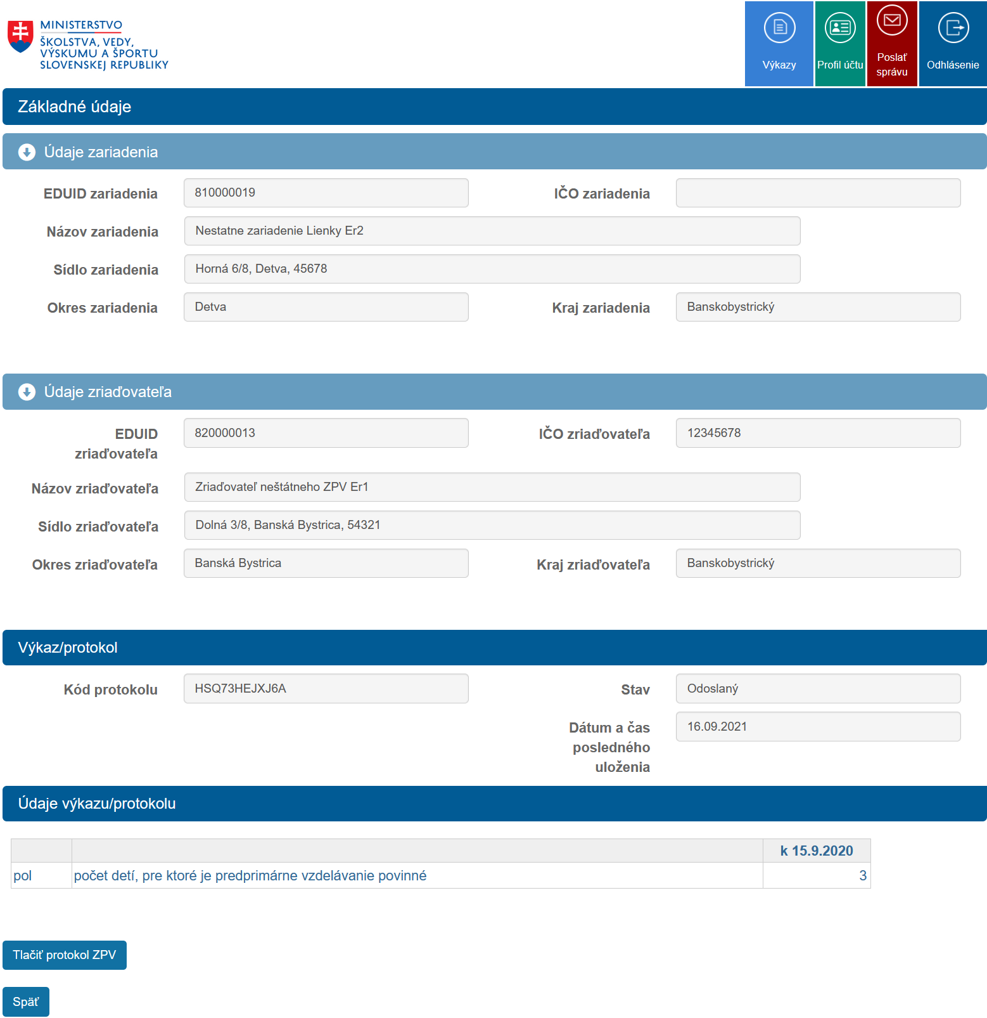
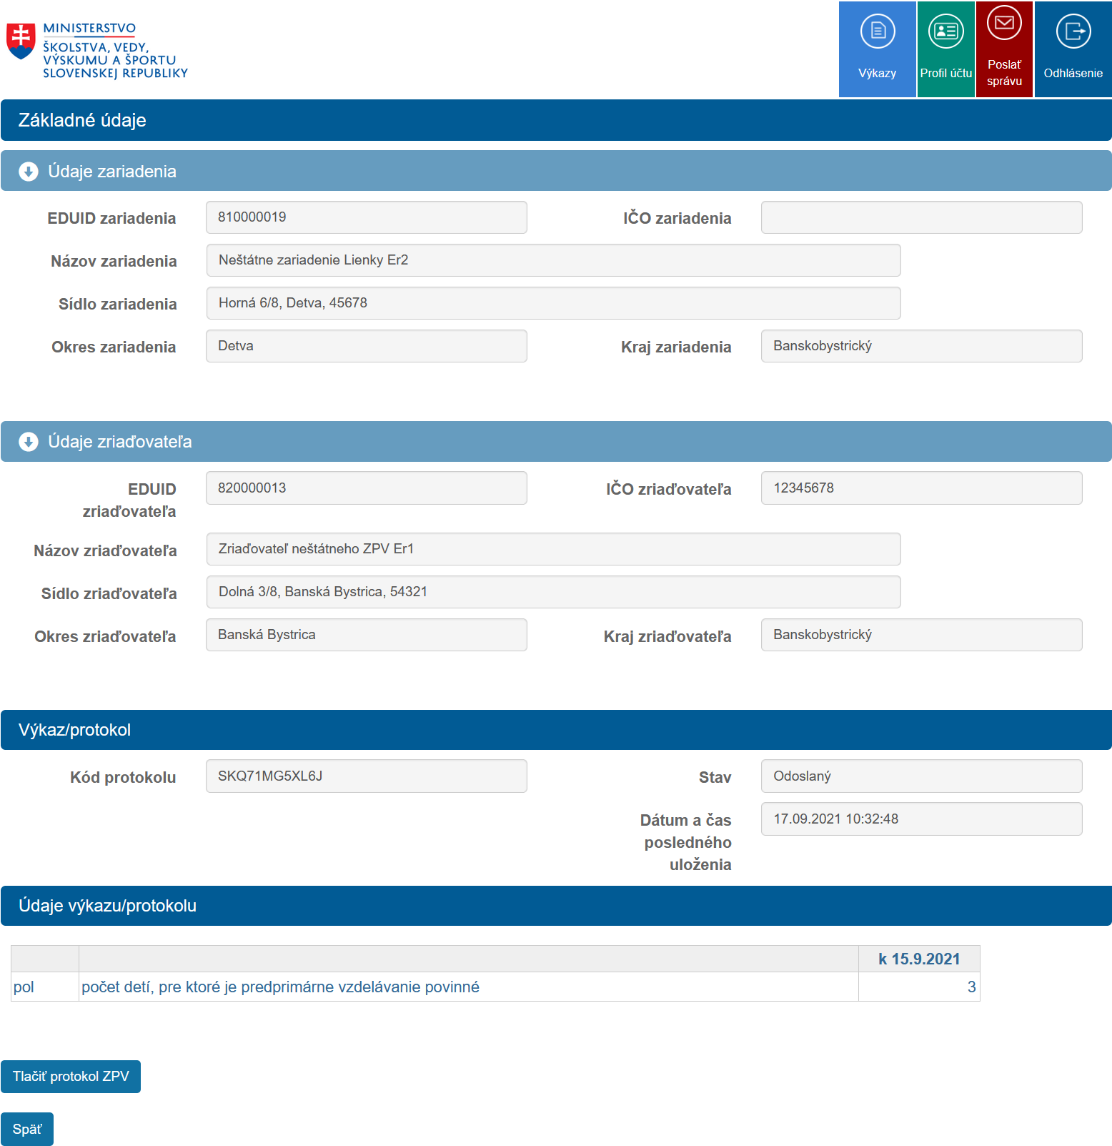
Zobrazenie protokolu
Po schválení výkazu sa vytvorí a zobrazí protokol
v stave „Odoslaný“.
Po odoslaní protokolu už nie je možné meniť ani výkaz ani vytvoriť nový protokol.
Meniť výkaz a vytvoriť protokol je možné iba ak
zriaďovateľ protokol zamietne (vráti) – zmení sa stav
na „„Vrátený“.
Používateľ stlačením tlačidla
môže vytlačiť protokol.
Vytlačený protokol odovzdáte zriaďovateľovi ZPV.

Slide 10
Prehľad výkazov a protokolov
Po schválení a odoslaní sa protokol aj
výkaz zobrazia v záložke „Výkazy“ v stave
„Odoslaný“.
Ak zriaďovateľ schváli/preberie Váš protokol,
uvidíte ho tiež v prehľade výkazov a protokolov.

Slide 11
Oprava zamietnutého protokolu
V prípade, ak zriaďovateľ zamietne odoslaný
Protokol, ten sa v prehľade spolu aj s výkazom
zobrazí v stave „Vrátený“ .
Používateľ si môže dať zobraziť detail vráteného
výkazu, upraviť v ňom hodnotu počtu detí a
následne znovu vytvoriť protokol,
Obdobne, ako na 8. slajde „Vytvorenie
výkazu a schválenie protokolu“ .

Slide 12
Kontaktná osoba
V prípade problémov kontaktujte:
PhDr. Viera Hajdúková, PhD. Telefón: 02/59 374 347 Fax: 59374 322 E-mail: viera.hajdukova@minedu.sk

